Slide 1
计算机组织与结构实验
计算机专业实验室
2021年11月

Slide 2
数字系统
微体系结构
电子器件
物理世界
组合逻辑
模拟电路
数字电路
体系结构
操作系统
应用软件
数据
数制
组合
实现
二进制、十进制、十六进制
字节、字
逻辑门

Slide 3
逻辑门
简单的数字电路，可以接收一个或多个二进制输入，并产生一个二进制输出
布尔表达式（Boolean equation)
基于二进制变量的数学表达式
真值表（Truth table)
左边列出输入，右边列出输出，每种可以的输入组合对应一行

Slide 4
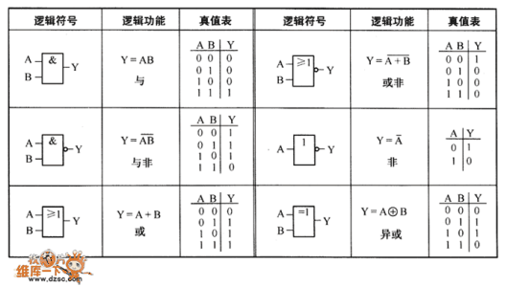
逻辑门

Slide 5
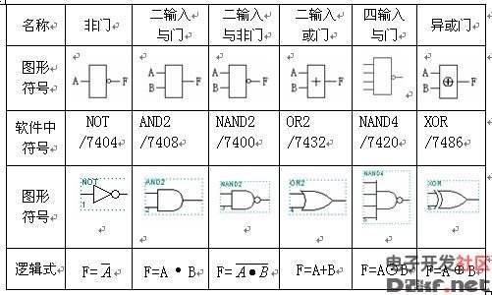
逻辑门

Slide 6
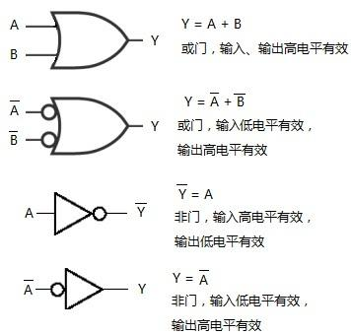
逻辑门

Slide 7
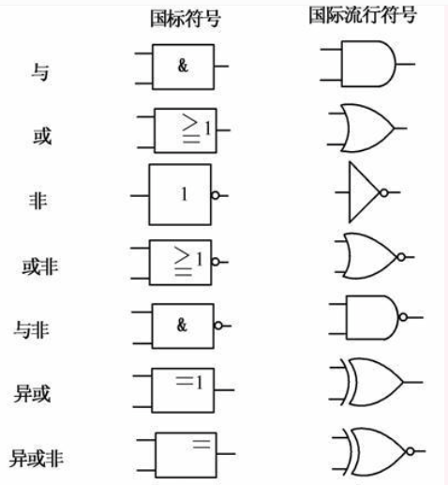

Slide 8
数字抽象
电源电压
最低电压：0V，地（Ground，GND）
最高电压：根据电路器件需求，5V、3.3V、1.8V……
逻辑电平（logic level）：指一种可以产生信号的状态，通常由信号与地线之间的电位差来体现。

Slide 9
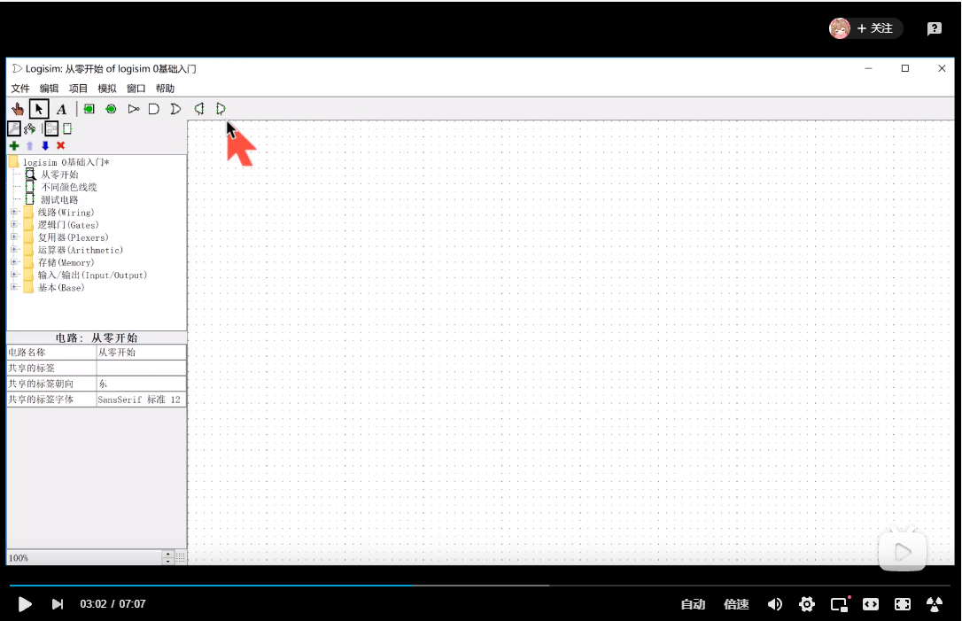
logisim 零基础入门（B站视频）
https://www.bilibili.com/video/BV1LE411q77o?from=search&seid=1606236377965776877&spm_id_from=333.337.0.0

Slide 10
器件实现
齿轮
继电器、真空管(1946, 世界第一台计算机ENIAC）
晶体管：电子的、可控开关（1947年12月，美国贝尔实验室的肖克利、巴丁和布拉顿组成的研究小组，研制出一种点接触型的锗晶体管。）
导通：ON
截止：OFF

Slide 11
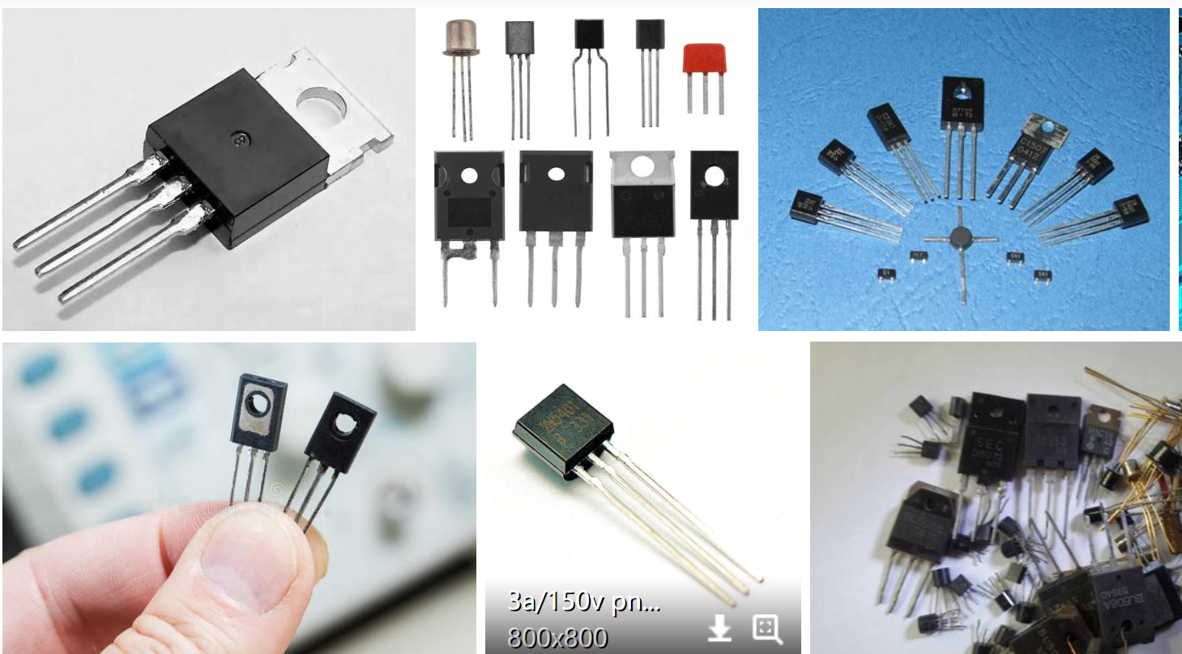
器件实现
晶体管：一切以半导体材料为基础的单一元件
1947年12月，美国贝尔实验室的肖克利、巴丁和布拉顿组成的研究小组，研制出一种点接触型的锗晶体管
集成电路

Slide 12
电路设计
电路
可以处理离散值（数据）的“黑盒子”
功能规范：描述输入和输出关系
时序规范：当输入改变时，输出的响应及延迟
输入
输出

Slide 13
电路设计
组合逻辑电路：输出仅取决于输入
时序逻辑电路：输出取决于当前输入值和之前的输入值（记忆）

Slide 14
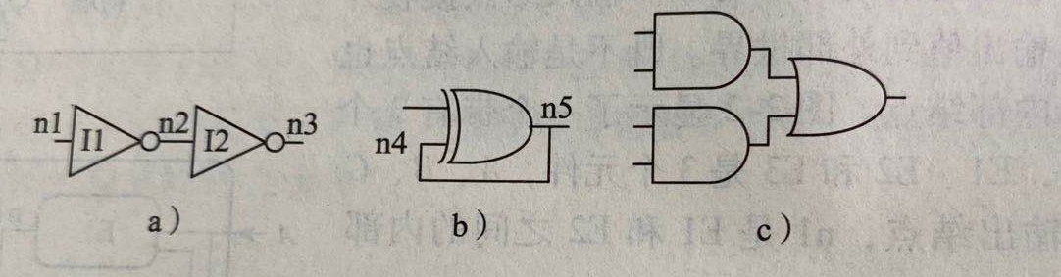
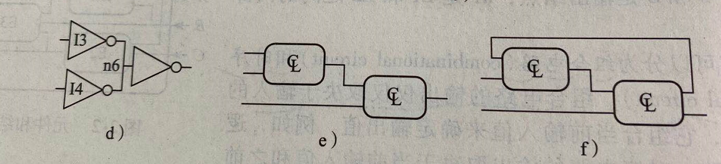

Slide 15
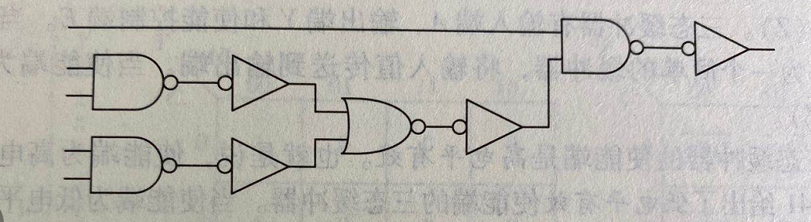
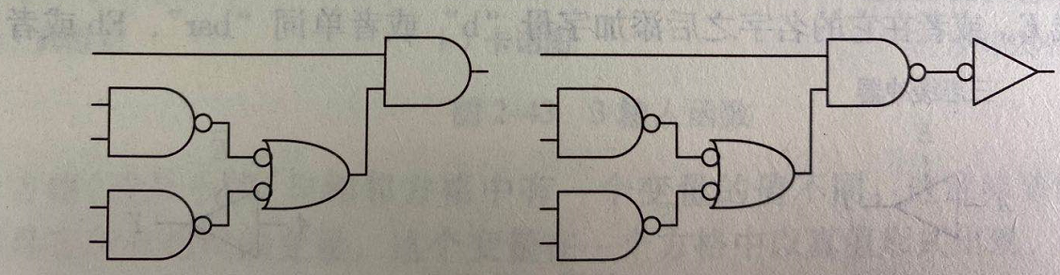

Slide 16
组合逻辑模块
复用器（multiplexer)
根据选择信号的值，从多个可能输入中选择一个作为输出
2个输入：D0、D1
选择输入：S
输出：Y
S | D0 | D1 | Y
0 | 0 | 0 | 0
0 | 0 | 1 | 1
0 | 1 | 0 | 0
0 | 1 | 1 | 1
1 | 0 | 0 | 0
1 | 0 | 1 | 0
1 | 1 | 0 | 1
1 | 1 | 1 | 1
S
D0
Y
D1

Slide 17
在Logisim中实现译码器电路

Slide 18
在Logisim中实现复用器电路

Slide 19
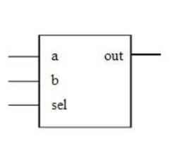
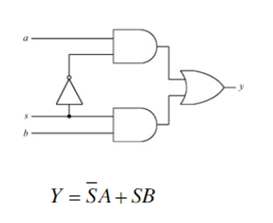
数据选择器MUX(multiplexer)、即多路复用器

Slide 20
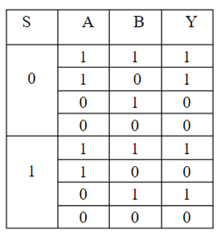
二、 用 2输入mux，实现与，或，非，异或
二选一用Verilog语言描述：
o = s ? a : b;

Slide 21
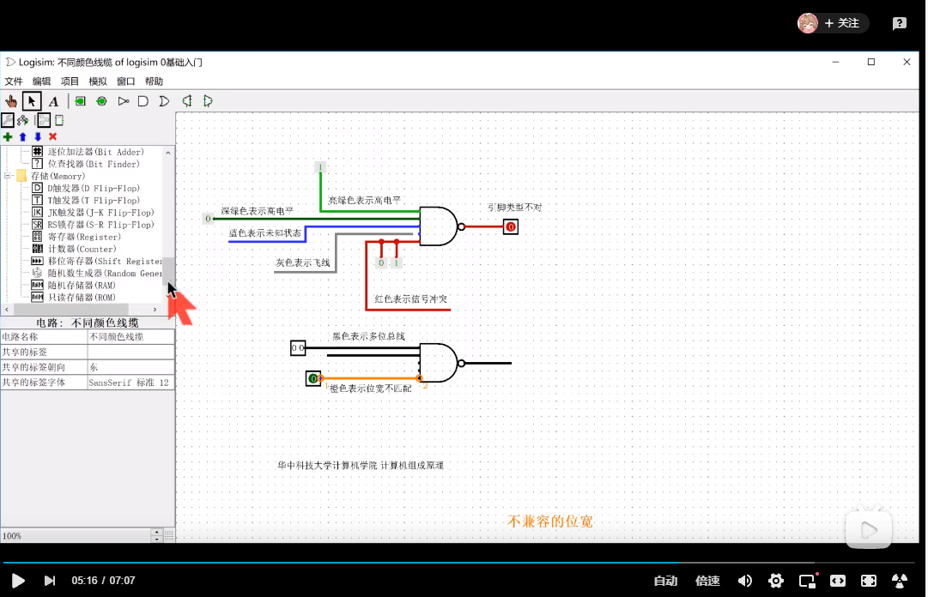
logisim零基础入门(B站视频）
https://www.bilibili.com/video/BV1LE411q77o?from=search&seid=1606236377965776877&spm_id_from=333.337.0.0

